Slide 1
Słownik polsko-niemiecko-angielski
Opracowali: Miłosz Lech i Mikołaj Wojtowicz VIII a

Slide 2
Hallo – Cześć
Jeśli chcesz przywitać się oficjalnie – używasz
Guten Morgen! – Dzień dobry (przed godziną dwunastą)
Guten Tag! – Dzień dobry (po godzinie 12)
Guten Abend! – Dobry wieczór
Was bei die frau? – Co u pani słychać?
Was bei Ihre? – Co u pana słychać?
Wie geht es Ihnen? – Co u pani/pana słychać?
Wie sich ihre/die frau haben? – Jak się pani/pan miewa?
Schön ihre/die frau kennen – miło panią/pana poznać
Good afternoon. – Dzień dobry. (po południu)
Good evening. – Dobry wieczór.
Good morning. – Dzień dobry. (rano)
Hello! – Witam.
How are you? – Co u pan/i słychać?
How have you been? – Jak się pan/i miewa?
It’s a pleasure to meet you. – Miło pan/ią poznać.
Nice to meet you. – Miło pan/ią poznać.
Przywitania

Slide 3
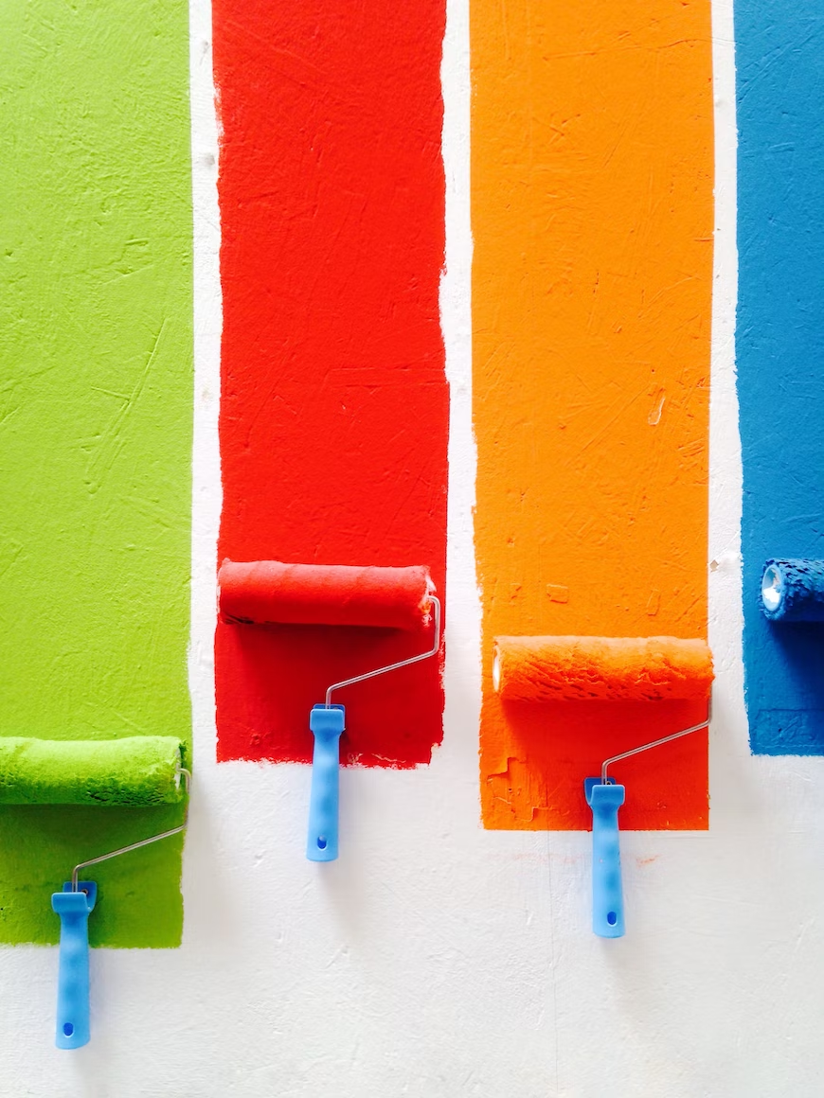
Die Farbe/colors – kolory
Weiß/white –
Rot/red – czerwony
Grün/green – zielony
Blau/blue – niebieski
Violett/violet – fioletowy
Rosa/pink – różowy
Orange/orange – pomaranczowy
Gelb/yellow – żółty
Braun/brown – brązowy
Grau/gray – szary
Schwarz/black – czarny

Slide 4
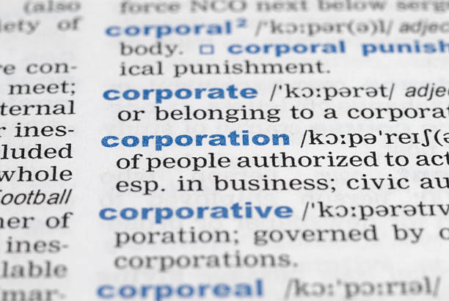
Das Substantiv/Noun-Rzeczowniki
Die Zeit/time-czas godzina
das Jahr/year-rok
die Leute/people-ludzie
die Strecke/way-trasa
der Tag/day-dzień
der Mann/man-mężczyzna
die Sache/Thing-sprawa
die Frau/Woman-kobieta
das Leben/Life-życie
das Kind/child(kid)-dziecko

Slide 5
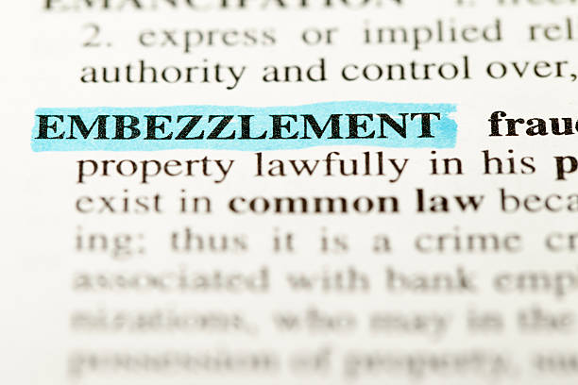
Das Verb/Verb-Czasowniki
sein/Be – być
haben/Have – mieć, posiadać
machen/Do – wykonywać, robić
sprechen/Say – mówić
gehen/Go – iść, pójść, pojechać
können /Can – móc, potrafić
erhalten/Get – dostawać, otrzymywać
machen/Make – robić, produkować
wissen/Know – wiedzieć
sein/Will – być/będzie
sechen/see-widzieć
nehmen/take - brać

Slide 6
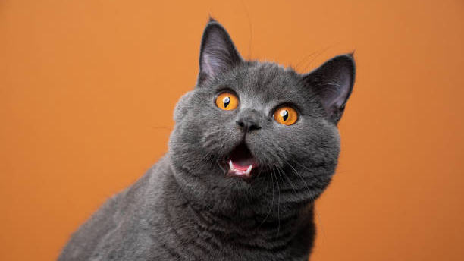
Die Tier/Animals-Zwierzęta
der Löwe/lion-lew
der Tiger/tiger-tygrys
die Katze/cat-kot
der Hund/dog-pies
das Meerschweinchen/marine piggi-świnka morska
das Kaninchen/rabbit-królik
die Taube/dove-gołąb
der Adler/eagle-orzeł
die Kuh/cow-krowa

Slide 7
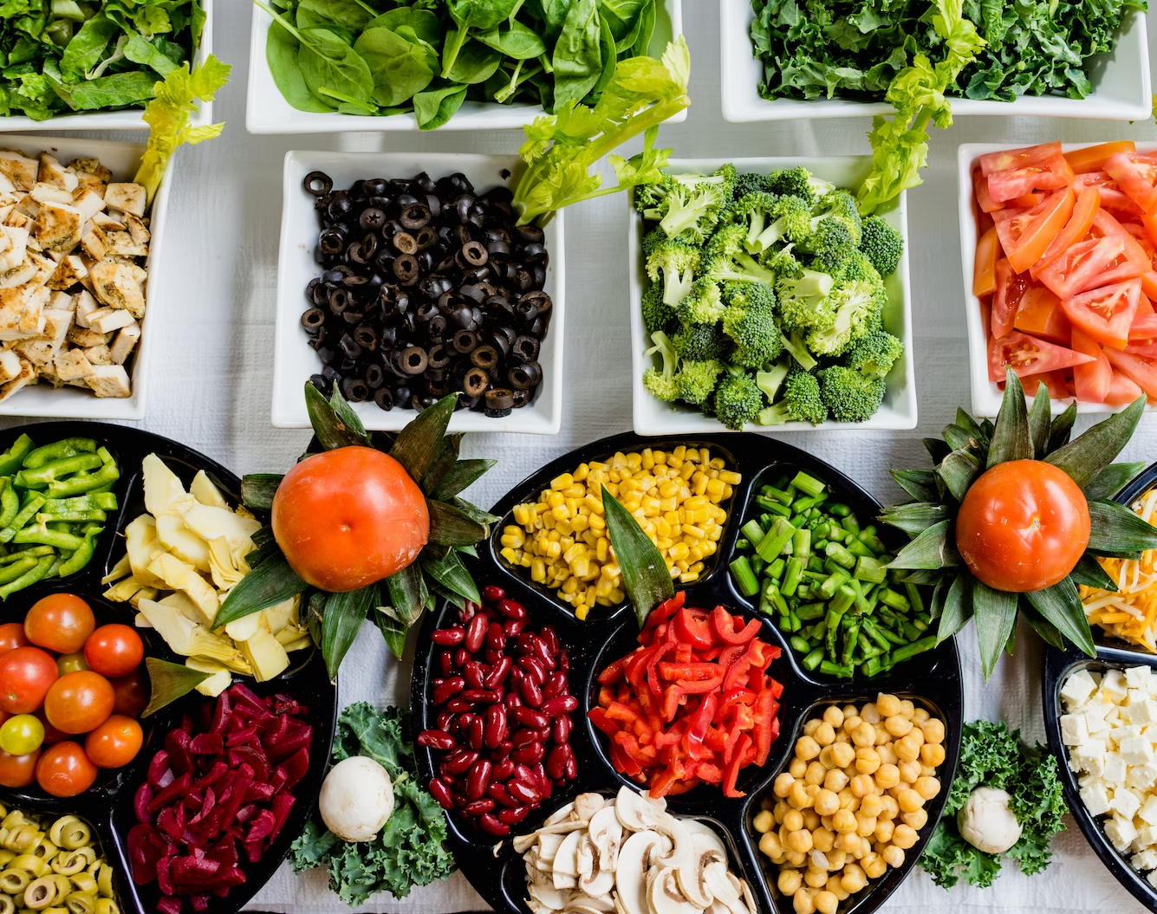
Das Essen/food-Jedzenie
die Karotte/carot-marchew
die Gurke/cucumber-ogórek
die Tomate/tomato-pomidor
die Kartofel/potato-ziemniak
der Fish/fish-ryba
das Fleisch/meet-mięso
das Sandwich/sandwich-kanapka
die Butter/butter-masło
die Suppe/soup-zupa
das Ei/egg-jajko
das Schmalz/lard-smalec
die Aubergine/ aubergine-bakłażan

Slide 8
Źródła
diki.pl/slownik-niemieckiego
diki.pl/slownik-angielskiego
unsplash.com
https://podstawyniemieckiego.pl/

